Slide 1
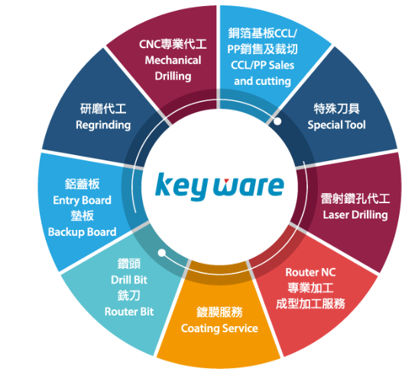
2024 Q2暨H1營運說明 August 22, 2024
凱崴電子股份有限公司
股票代碼：5498.TW

Slide 2
免責聲明
本報告中之財務預測及前瞻性敘述為凱崴電子股份有限公司依現有資訊而做成，其中的內容可能包含一些對本公司及所屬子公司未來前景的說明，這些說明易受重大的風險和不確定性因素影響 ，致使最後結果與原先的說明發生變化，凱崴電子股份有限公司不負責更新這些預測及前瞻性敘述。
本公司特此聲明，本報告中的內容，僅為資訊流通之目的而公佈 ，並非投資建議，本公司不對報告內容的正確性、完整性或任何使用本報告內容所產生的損害負任何責任。

Slide 3
簡報大綱
營運成果
產能提升
拓展營運地
ESG進度
1
3
2
4

Slide 4
營運成果
ESG進度
拓展營運地
產能提升
合併損益表－季度別
幣別：NT/佰萬元 | Y23-Q2 | Y24-Q1 | Y24-Q2 | QoQ | YoY
營業收入 | 244 | 261 | 315 | 21% | 29%
營業毛利 | -6 | 15 | 31 | 101% | 633%
營業費用 | 34 | 29 | 37 | 26% | 9%
營業利益 | -40 | -14 | -6 | 58% | 85%
營業外收入及支出 | 12 | 38 | -10
歸屬於本公司業主之本期淨利 | -28 | 16 | -8 | -150% | 71%
EPS(元) | -0.14 | 0.08 | -0.04
毛利率% | -2% | 6% | 10%
營業淨利率% | -16% | -5% | -2%
淨利率% | -11% | 6% | -2%
以上合併財務數據經中華民國金管會認可之國際財務報導準則、國際會計準則及相關解釋規定。

Slide 5
營運成果
ESG進度
拓展營運地
產能提升
合併損益表－累計別
幣別：NT/佰萬元 | Y23-H1 | Y24-H1 | YoY
營業收入 | 493 | 576 | 17%
營業毛利 | -67 | 47 | 170%
營業費用 | 69 | 66 | -4%
營業利益 | -136 | -19 | 86%
營業外收入及支出 | 393 | 27
歸屬於本公司業主之本期淨利 | 150 | 8 | -95%
EPS(元) | 0.78 | 0.04
毛利率% | -14% | 8%
營業淨利率% | -28% | -3%
淨利率% | 30% | 2%
以上合併財務數據經中華民國金管會認可之國際財務報導準則、國際會計準則及相關解釋規定。

Slide 6
營運成果
ESG進度
拓展營運地
產能提升
合併資產負債表
幣別：NT/佰萬元 | Y23-Q2 | Y24-Q1 | Y24-Q2 | 主要變動原因
現金及約當現金 | 278 | 248 | 364 | 土地款補助
應收帳款及票據* | 548 | 553 | 600 | 營收成長
存貨 | 451 | 478 | 506
總資產 | 3,825 | 3,818 | 3,992
借款總額** | 1,161 | 1,168 | 1,308 | 營運、公司債贖回及短期投資
總負債 | 1,687 | 1,739 | 1,820
母公司業主之權益總計 | 2,113 | 2,062 | 2,154
資產報酬率% | 3.8% | 0.4% | 0.2%
股東權益報酬率% | 6.9% | 0.8% | 0.4%
以上合併財務數據經中華民國金管會認可之國際財務報導準則、國際會計準則及相關解釋規定。
*應收帳款及票據包含應收票據、應收帳款及應收帳款-關係人。
**借款總額包含短期借款、應付短期票券、一年內到期長期負債及長期借款。

Slide 7
ESG進度
拓展營運地
產能提升
營運成果
合併現金流量表
幣別：NT/佰萬元 | Y23-Q2 | Y24-Q1 | Y24-Q2
期初現金 | 158 | 138 | 248
營業產生之淨現金流量 | -37 | -9 | -70
資本支出 | -1 | -2 | -3
應收補償款 | 206 | 0 | 135
收取股利 | 0 | 10 | 0
借款增加 | 111 | 108 | 142
投資及其他 | -159 | 3 | -88
期末現金 | 278 | 248 | 364
自由現金流量* | -36 | -7 | -67
以上合併財務數據經中華民國金管會認可之國際財務報導準則、國際會計準則及相關解釋規定。
*自由現金流量係營業活動之淨現金流量減除資本支出。

Slide 8
營運成果
ESG進度
拓展營運地
產能提升
營收結構－季度別
NT/佰萬元
合計 | 244 | 261 | 315
Y23-Q2
Y24-Q2
類別 | YoY | QoQ
□ 鑽針 | -15% | +8%
□ 鑽孔及基板 | +128% | +34%
合計 | +29% | +21%
鑽孔及基板業績
↑ ↑ ↑

Slide 9
營運成果
ESG進度
拓展營運地
產能提升
營收結構－累計別
NT/佰萬元
合計 | 493 | 576
類別 | YoY
□ 鑽針 | -20%
□ 鑽孔及基板 | +102%
合計 | +17%
Y23-H1
Y24-H1

Slide 10
營運成果
ESG進度
拓展營運地
產能提升
營運概況
凱崴第二季單季營收3.15億，較上季(2.61億)，季增21%；較去年同期(2.44億)，年增29%；累計上半年度營收5.76億，較去年同期(4.93億)，年增17%；整體累計上半年度稅後淨利 892萬。
2024上半年市況仍持續先前走勢，消費性電子產品及通訊類等產品之需求持續疲軟，市場主流仍以AI伺服器相關產品及車用板需求為主，帶動高階多層板需求旺盛。凱崴掌握重要關鍵客戶的合作契機，帶動整體營運成長，使得虧損大幅縮小。
展望2024下半年，雖然仍存在經濟復甦緩慢，以及國際局勢不穩定等的負面因素，但在未來影響產業發展，不論在AI相關、電動車以及衛星通訊等產品，均為現階段凱崴所重點掌握之方向及服務的客戶，故凱崴審慎樂觀看好下半年營業收入及營業淨利預估可達雙位數成長幅度。

Slide 11
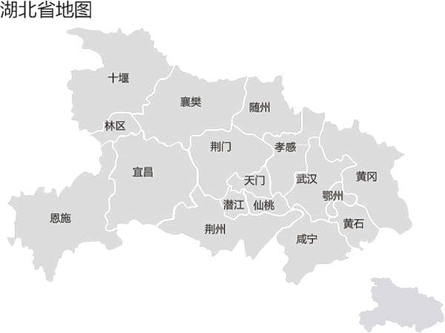
營運成果
ESG進度
拓展營運地
產能提升
湖北鐳崴
．主要客戶：台資板廠
．預計設廠地點：中國湖北黃金山產業園(黃石)
．預期進展：Y24Q3完成建廠並投產
．主要業務：鑽孔代工

Slide 12
營運成果
ESG進度
拓展營運地
產能提升
凱崴泰國
．目標客戶：台資及泰資板廠
．預計設廠地點：泰國巴真府304工業區
．預期進展(第一期)：Y24Q3建廠、Y24Q4投產
．主要業務：鑽針製造、鑽孔代工
．未來發展：視服務客戶擴產計畫調整第二期擴 建(預計時程Y25Q2始)

Slide 13
營運成果
ESG進度
拓展營運地
產能提升
鑽針
鑽孔
25%-30%
20%-30%
於現有基礎產能下， Y24下半年：
鑽針事業部預計鑽針產能再增加25~30%；
鑽孔事業部預計設備產能再擴增20~30%。

Slide 14
營運成果
ESG進度
拓展營運地
產能提升
2030年減碳目標30%
2024年永續個體報告初版
2050年淨零碳排
2023年個體溫室氣體盤查確信
溫盤時程 1、2024年台灣區盤查
2、2026年集團盤查
3、2027年台灣區溫盤查證
4、2028年集團溫盤查證

Slide 15
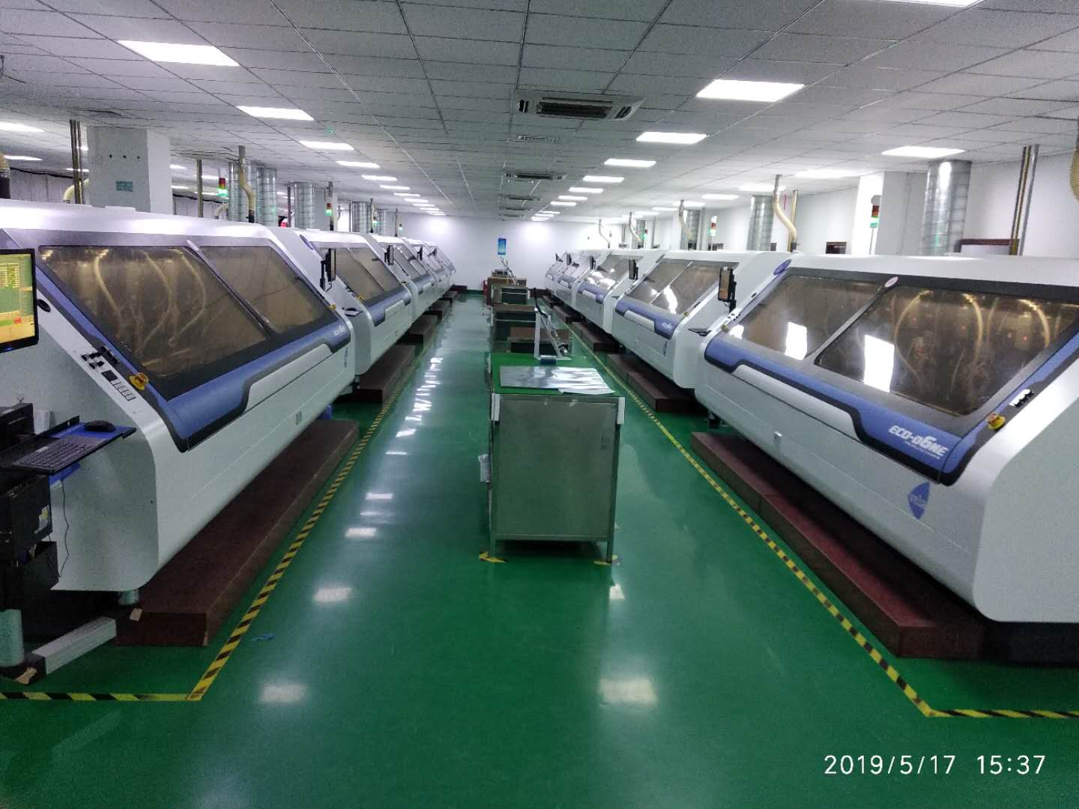
For the further information, please visit our website at： https://www.key-ware.com.tw/
凱崴電子股份有限公司
投資人關係聯絡人：李雲婷財務長
連絡電話：(03)366-0667ext.188

